Slide 1
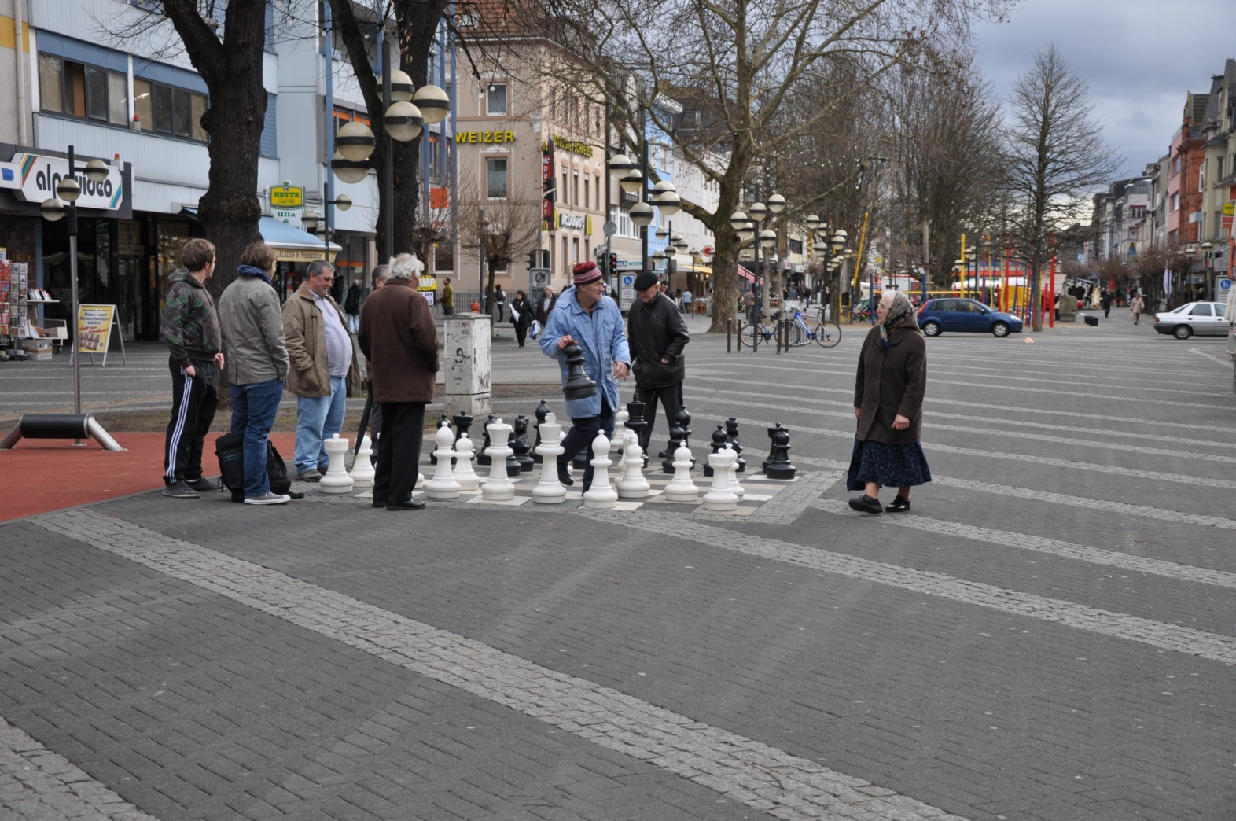
Realisierung der Zentralen Haltestelle ZOB Marktstraße / Langendorfer Straße

Slide 2
Lageplan Verkehrsplanung
2

Slide 3
Lageplan mit Pflaster-Sruktur

Slide 4
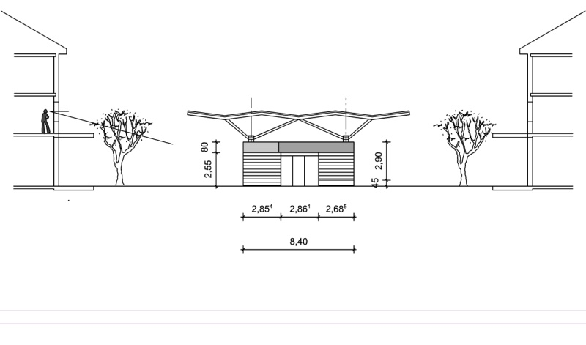
System-Querschnitt Überdachung
4

Slide 5
Neue Stadtansicht

Slide 6
Dachaufsicht und Längsschnitt
Gekürzte Länge der Überdachung
Getrennte Baukörper für TI und Toiletten
Beibehaltung der städtebaulichen Grundideen

Slide 7
Grundriss-Lösung
Angepasste Grund-risslösung für die Tourist-Information
Westliche Überdachung als Bürgertreff und Informations-Insel
Eingang der TI von Norden, Durchblick nach Süden

Slide 8
Geteilte Überdachung
Unterbrechung der Überdachung über einer Fahrspur
Verschiebung des westlichen Daches bis an den Gehwegrand
Das Netz der Dachstreben und Stützen wird komplexer

